Slide 1
Проект «Твоя безопасность»

Slide 2
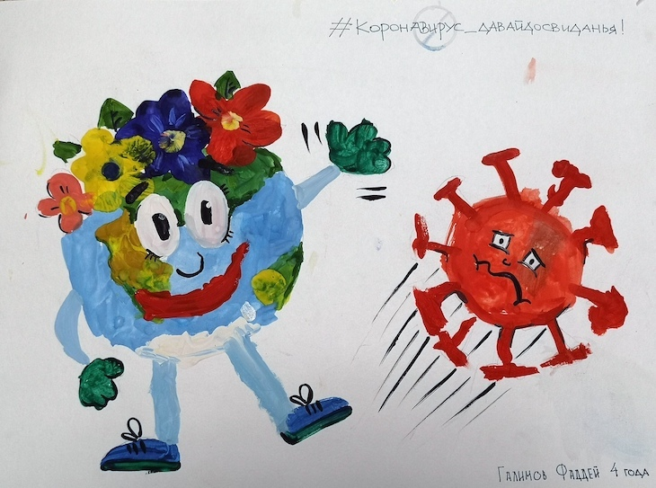
Руководитель проекта: Божко О.В.
«Маска
защиты»

Slide 3
5 «а» класс
1.Берникова Мария 11.Хващевская Ален
2.Базанова Аглая 12.Чиканцева дарья
3.карпенко Яна 13.Юсупова Алена
4. Нигаматуллина Амира 14.Яруткова Алена
5.пивовар Виктория
6.Радостева евгения
7.Рогозинникова Виктория
8.Сварцева Кристина
9.Старченко Анна
10.Титова Екатерина

Slide 4
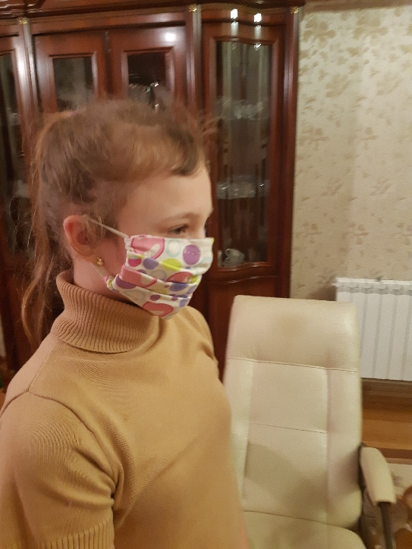
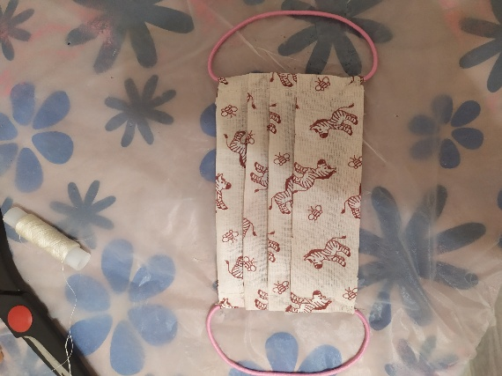
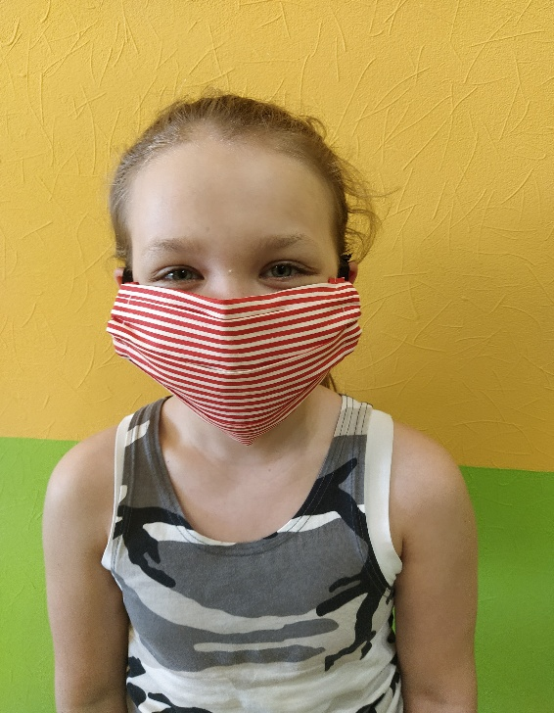
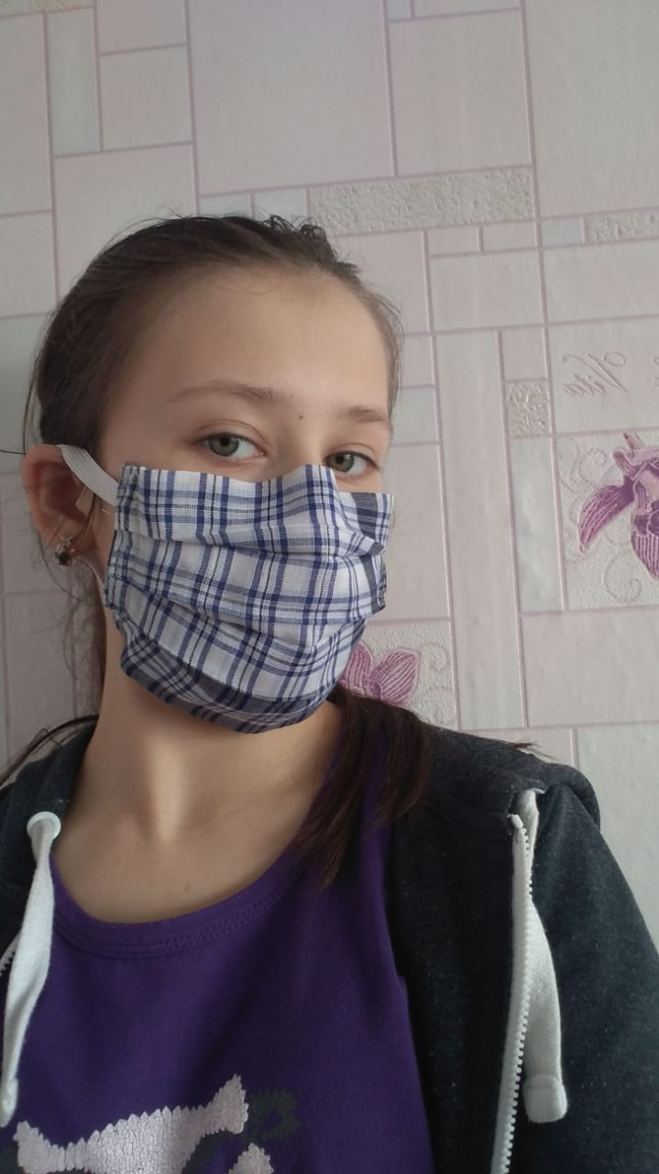
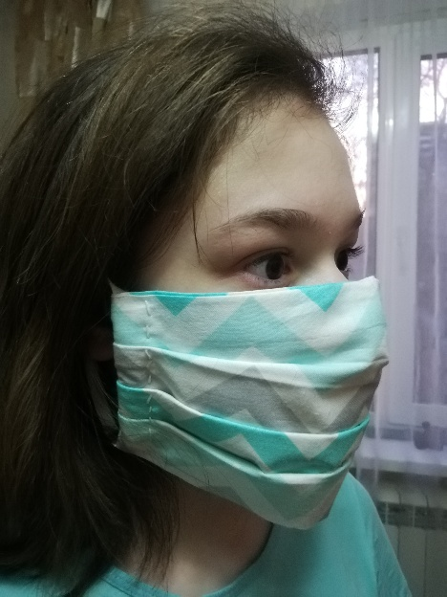
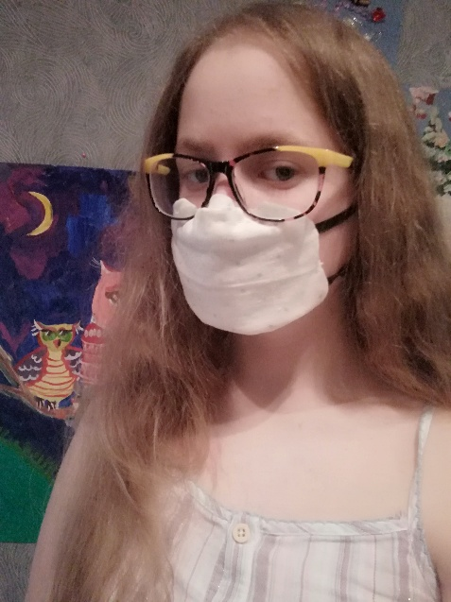
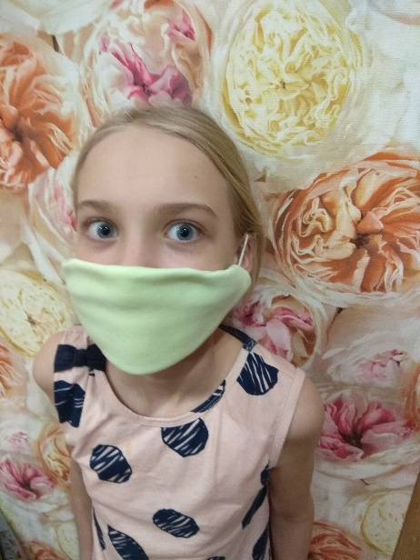
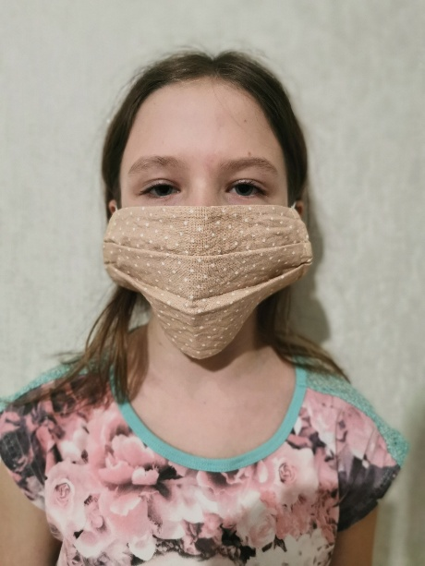
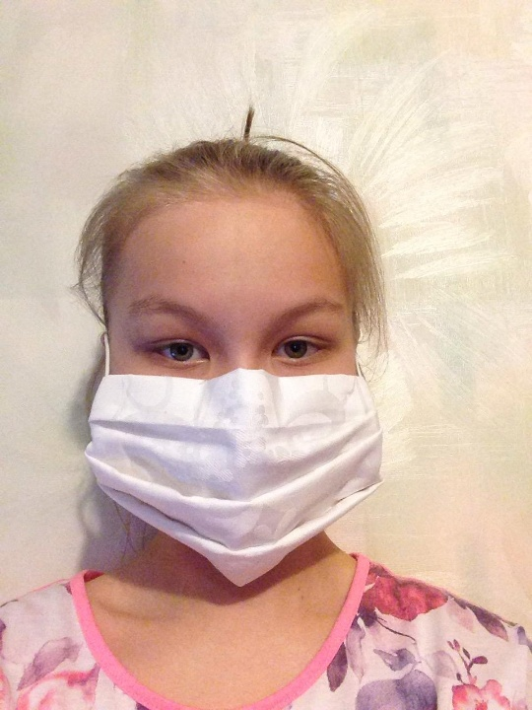
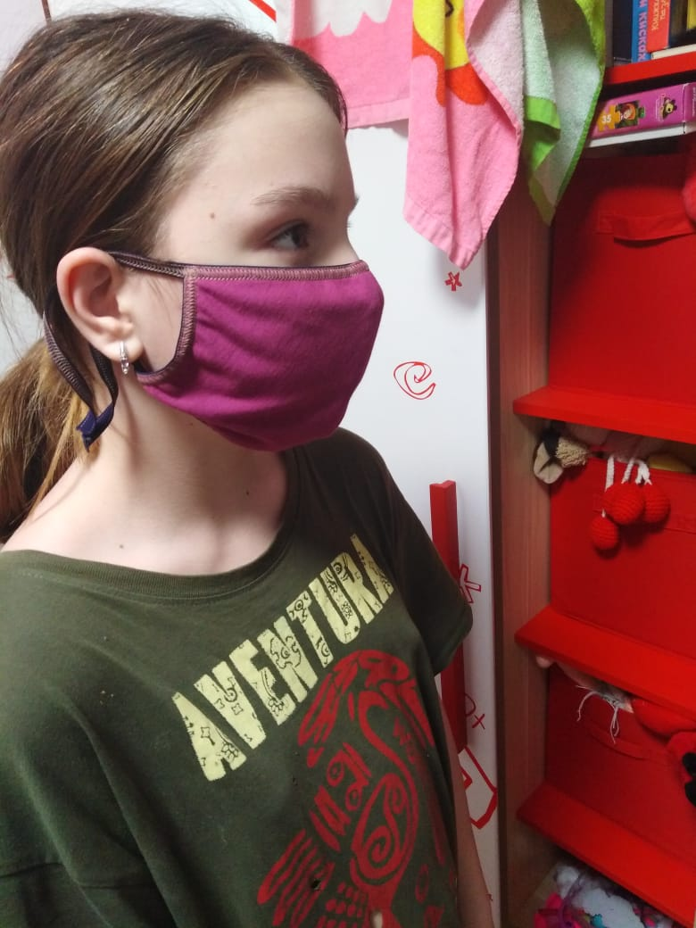
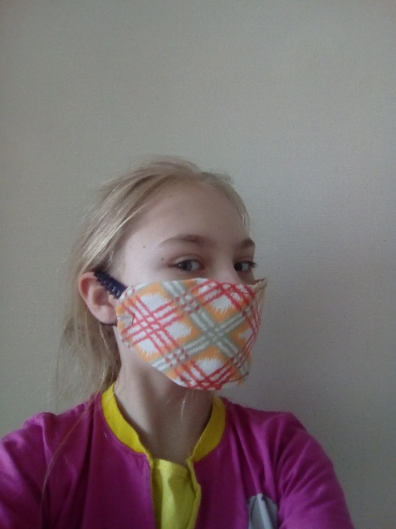
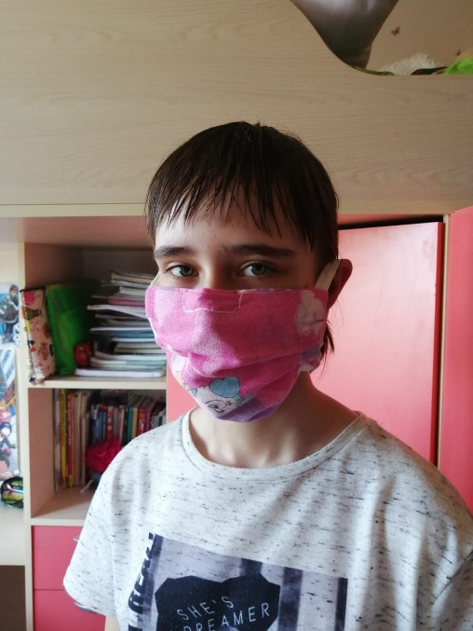
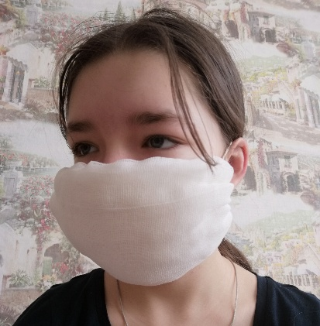

Slide 5
5 «Б» класс
1.Белоусова Екатерина 8.Хван полина
2.Виноградова Ника 9.Черногородова валерия
3.Колесникова Татьяна 10.Щетинина Юлия
4.Красноперова Анастасия
5.Максимова Олеся
6.Манькова Мартина
7.Невьмянова Алина

Slide 6
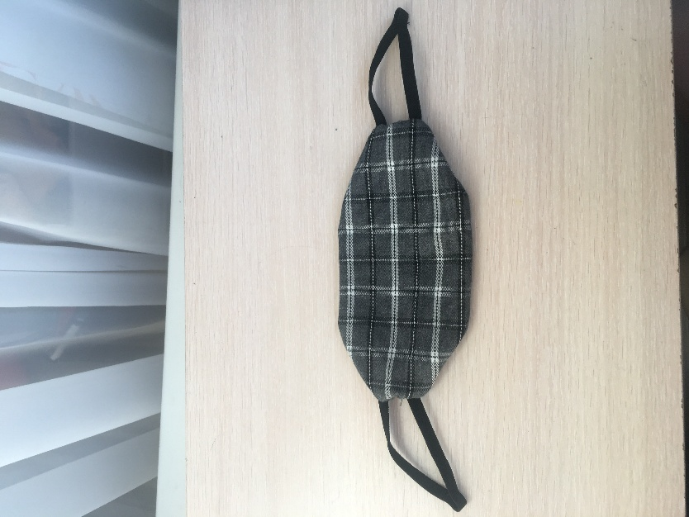
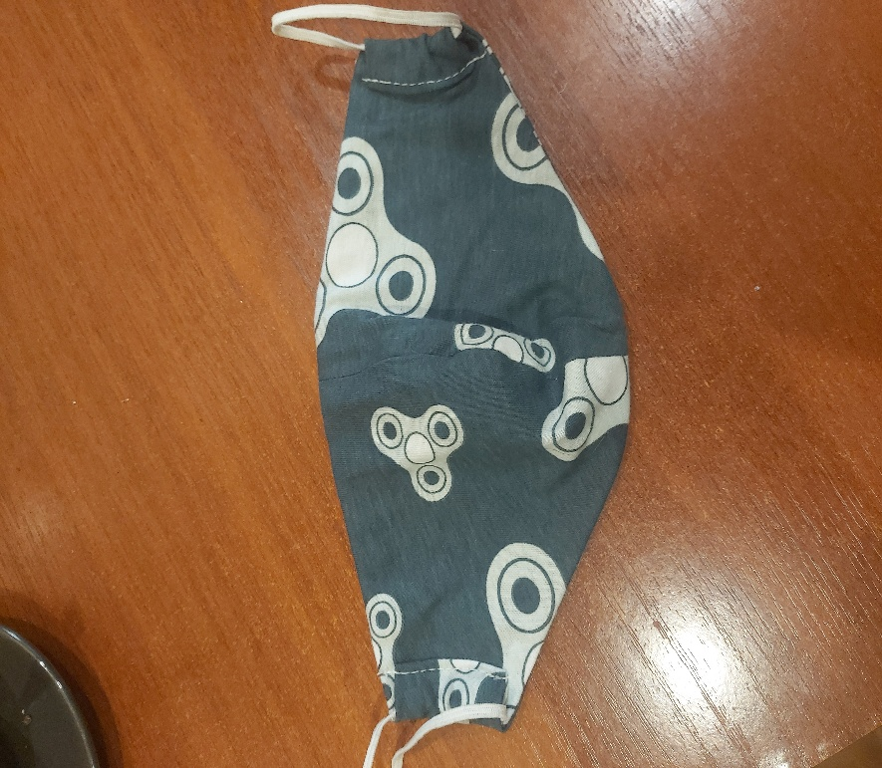
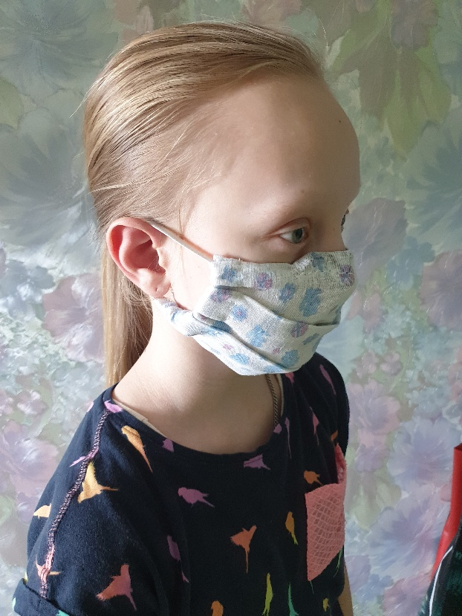
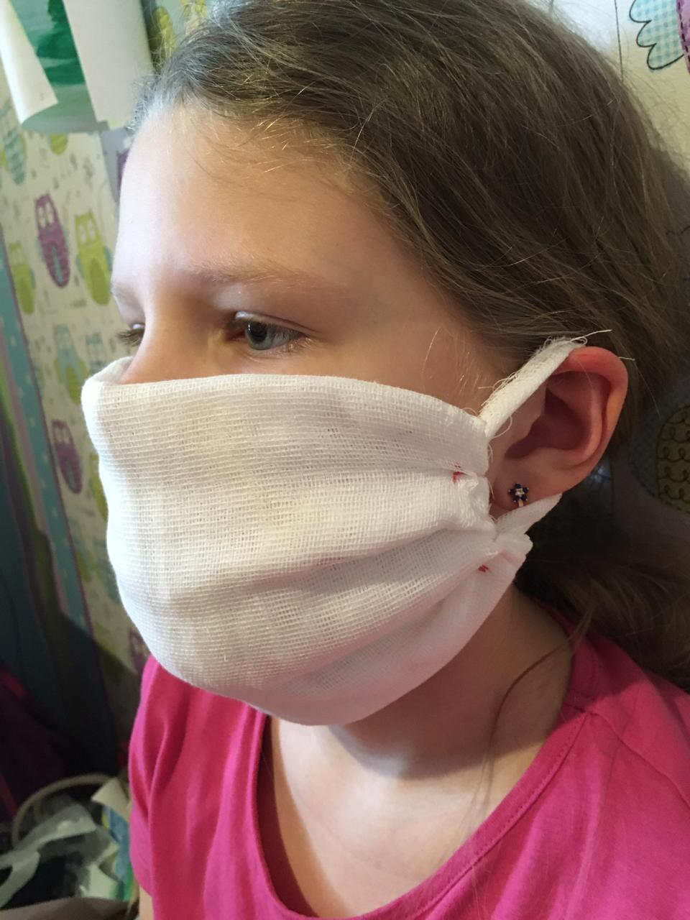
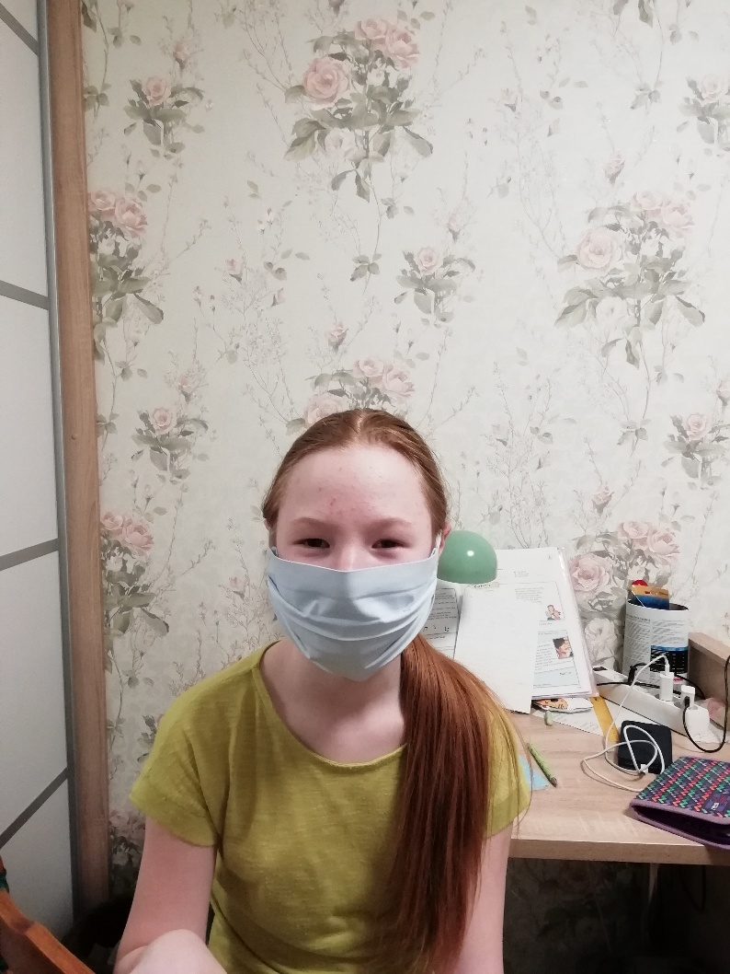
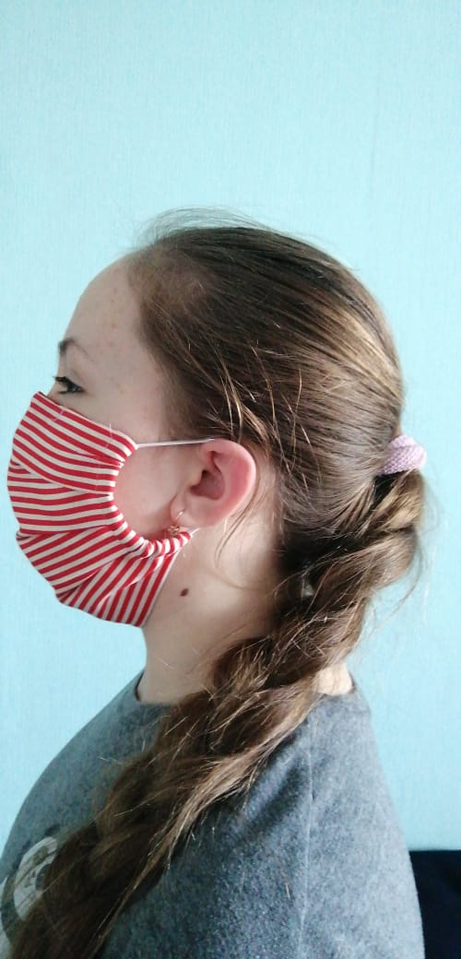
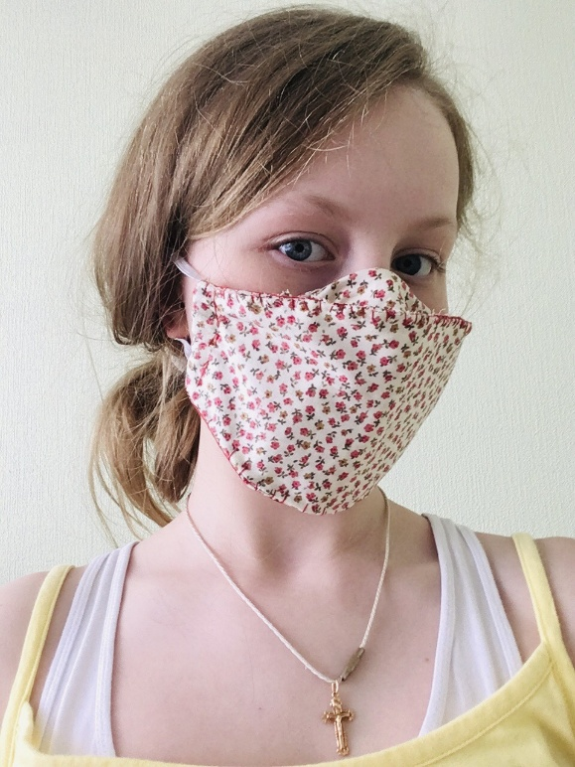
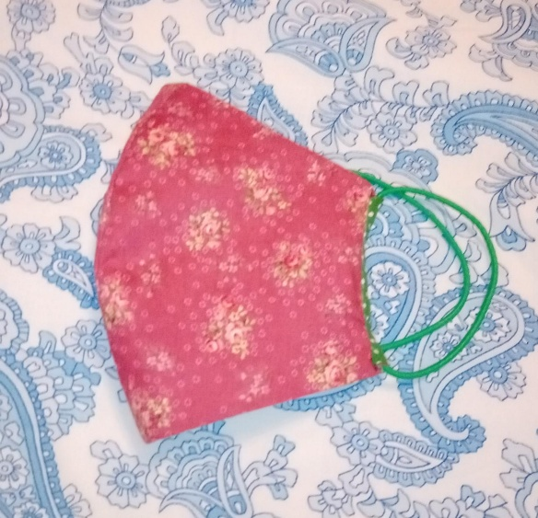

Slide 7
5 «В» класс
1.Ахмадишина Ангелина
2.Данилюк Полина
3.колесникова Дарья
4.Магзумова Милана
5.Макушина Татьяна
6.Хрущева Лиза

Slide 8
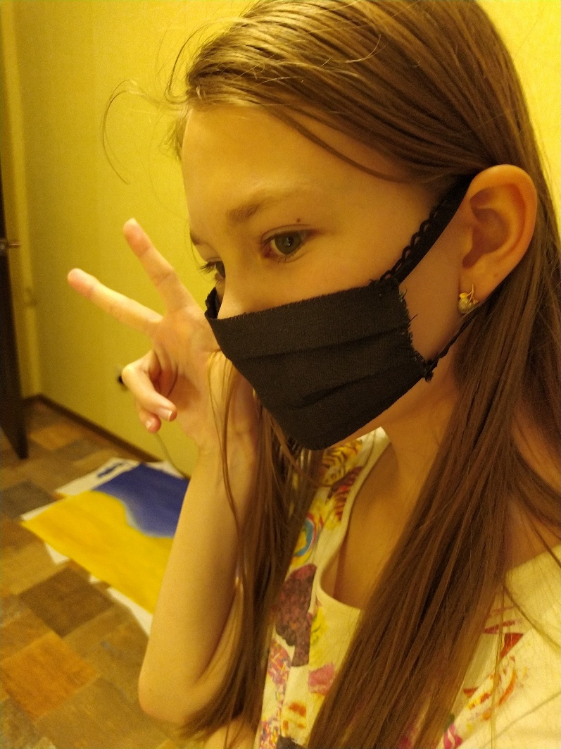
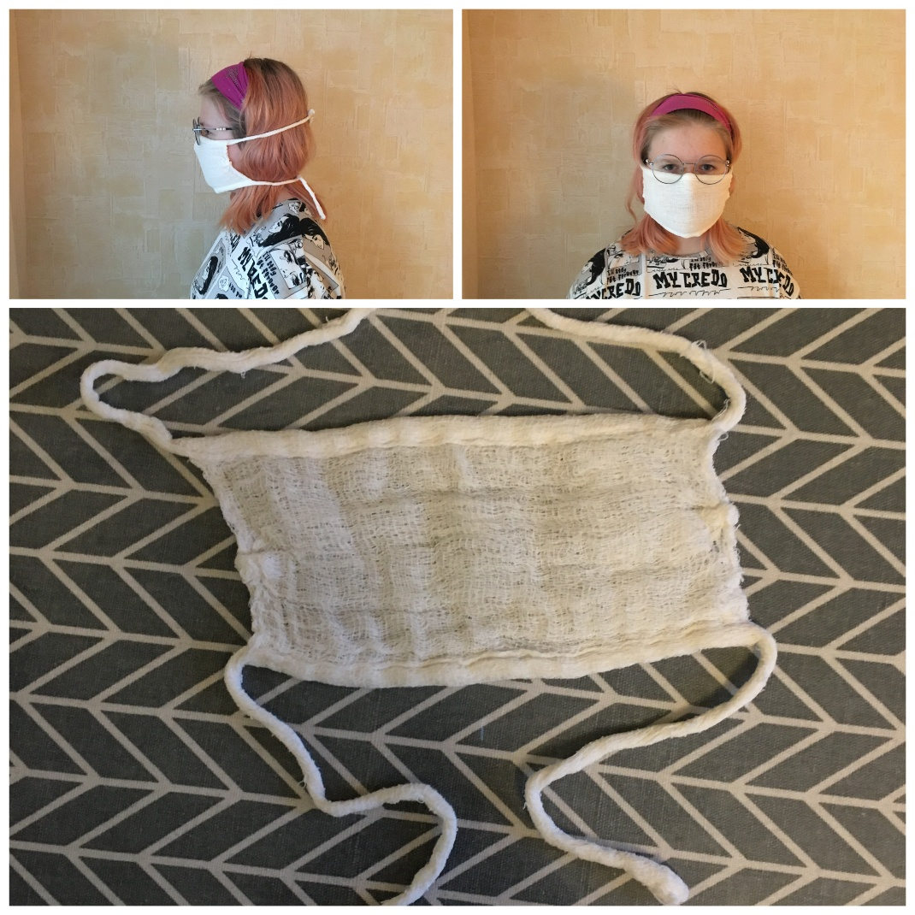
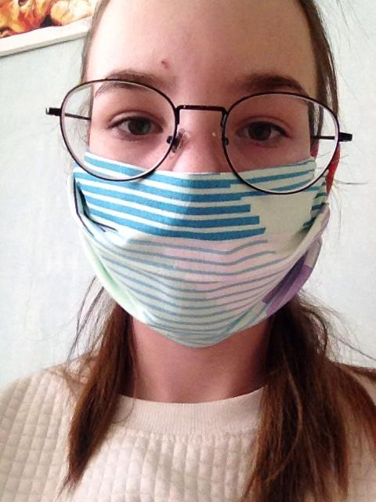
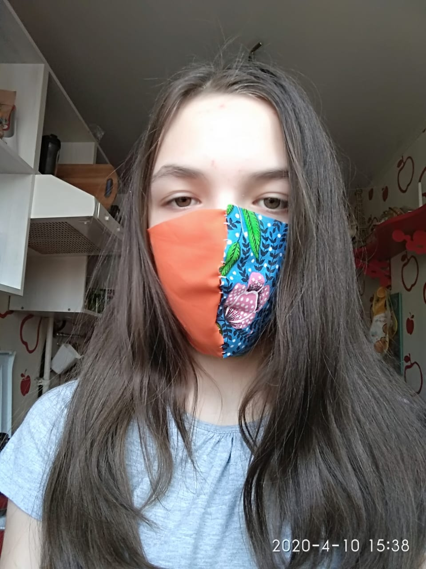
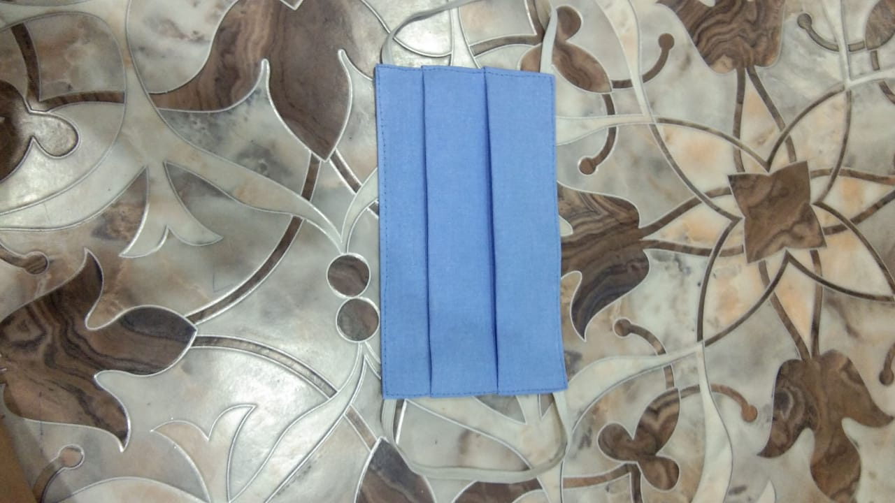

Slide 9
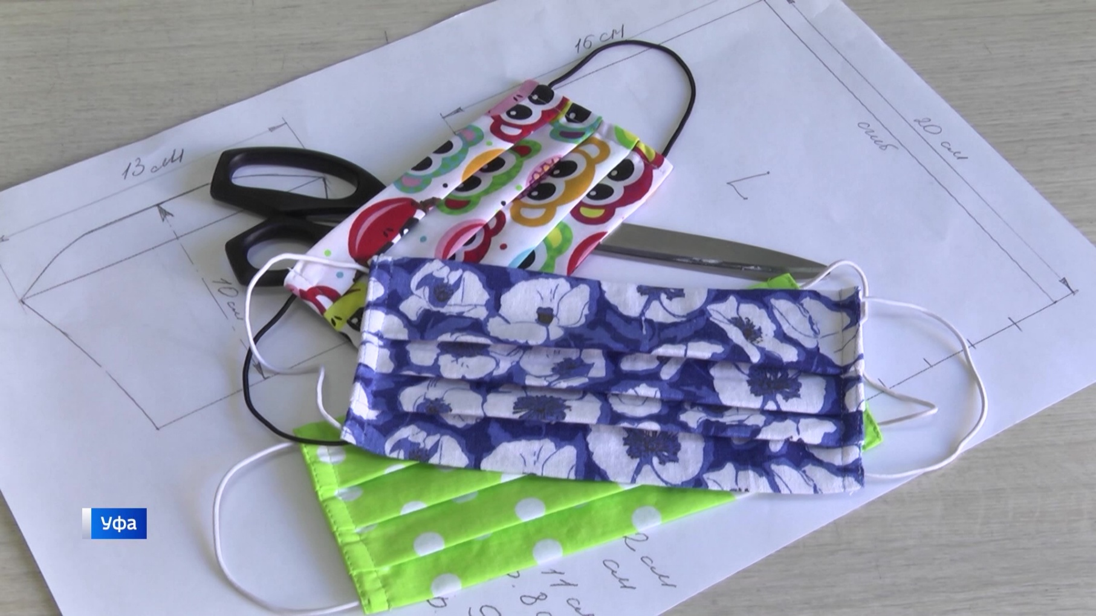
5 «Г» класс
1.Гарпинич Варвара
2.Малыгина Мария
3.Меркулова Диана
4.Суханова Юлия

Slide 10
